Slide 1
Finanční gramotnost
Příprava a pilotáž vzdělávacích programů (včetně metodik) pro děti a mládež zaměřených na rozvoj metod vzdělávání v oblasti rozvoje klíčových kompetencí ve volnočasových aktivitách: Implementace standardů finanční gramotnosti v neformálním vzdělávání

Slide 2
Příjemce podpory
Česká rada dětí a mládeže
Sdružuje 102 organizací dětí a mládeže, které mají dohromady přes 200 000 individuálních členů
Partner: Junák – svaz skautů a skautek ČR, Tiskové a distribuční centrum
Připravuje a vydává publikace a časopisy, realizuje internetové projekty

Slide 3
Cíle projektu
Vytvoření nástrojů, které umožní snadno a efektivně rozšířit program sdružení dětí a mládeže o témata definovaná jako „standardy finanční gramotnosti“
Příprava a pilotáž vzdělávacích programů (včetně metodik)

Slide 4
Cílové skupiny
Děti mimořádně nadané, které se v rámci členských sdružení podílejí na realizaci programu pro své vrstevníky i mladší děti
Pracovníci s dětmi a mládeží, kteří program realizují, plánují a koordinují

Slide 5
Klíčové aktivity
Vytvoření informačních a pracovních materiálů pro děti a mládež
Publikace rozumíme financím I a II
Elektronické verze

Slide 6
Klíčové aktivity
Příprava metodických materiálů pro pracovníky s dětmi a mládeží
Publikace Peníze ve volném čase
Připravuje se:
Sbírka her k tématu
Manuál – jak realizovat projekty k tématu

Slide 7
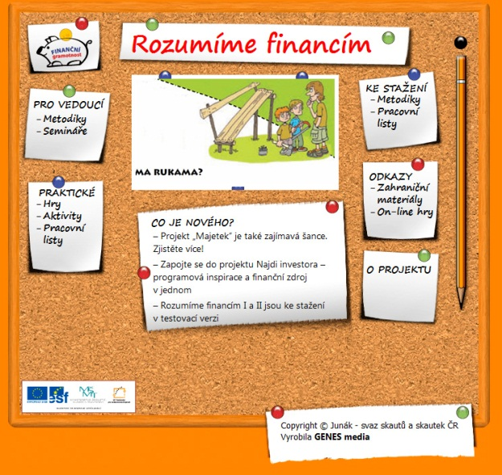
Klíčové aktivity
Internetové projekty
Web projektu – www.rozumimefinancim.cz
Nenech se zmanipulovat – hra
Nauč se hospodařit – aplikace pomáhající s rozpočty a spořením

Slide 8
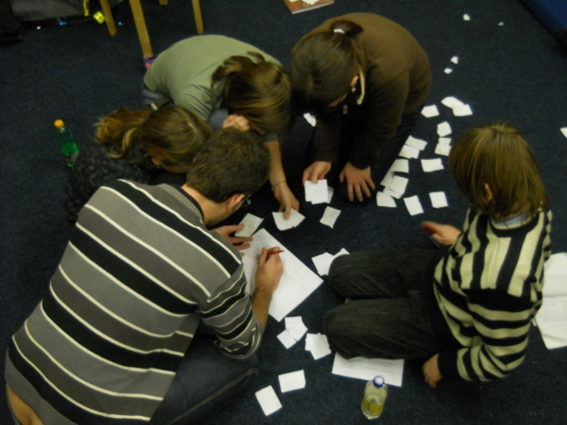
Klíčové aktivity
Desková hra
Do konce listopadu probíhá testování
Karetní hra (třeba jako Dominion)
Pro 2 – 4 hráče (6 hráčů s použitím 2 balíčků karet)
Hra simuluje životní cyklus člověka – vzdělávání, zaměstnání, volný čas, zábava, …
Cílem hry vyvážené získávání tří komodit (štěstí, prestiž a peníze)
Svobodná volba životních preferencí
Faktor náhody
Zábavné, ale i realistické

Slide 9
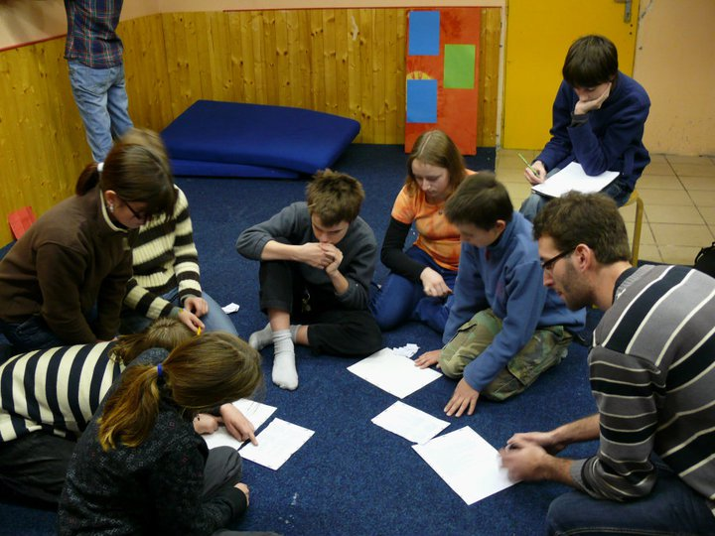
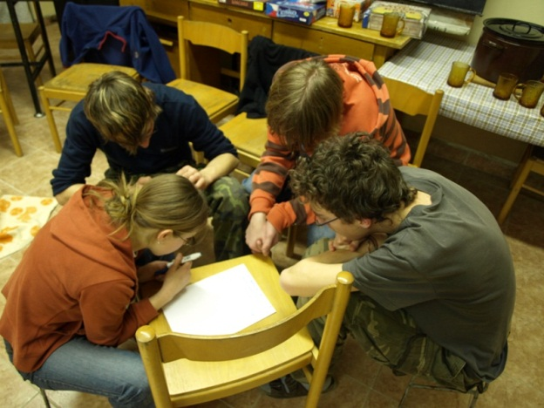
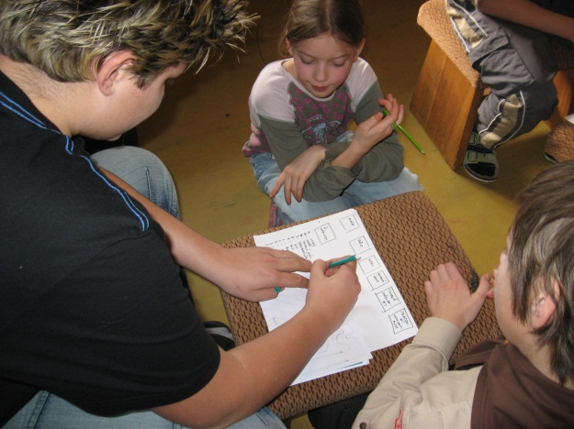
Klíčové aktivity
Pilotní projekty
Najdi investora
Zodpovědný přístup k majetku
72 hodin – ruku na to

Slide 10
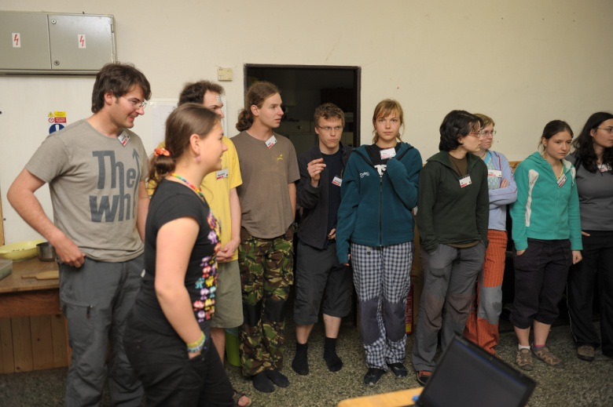
Klíčové aktivity
Semináře pro pracovníky s mládeží
Probíhají obvykle na akcích pro vzdělávání těchto pracovníků

Slide 11
Klíčové aktivity
Soutěž
Online

